Slide 1
Кто может быть участником Конкурса:
Граждане Российской Федерации в возрасте от 14 до 30 лет (включительно).
Номинации Конкурса:
Студенческие инициативы:
– развитие студенческих клубов;
– студенческое самоуправление;
– студенческие отряды.
Добровольчество:
– экологическое волонтерство;
– событийное волонтерство;
– инклюзивное добровольчество;
– культурно-просветительское волонтерство;
– патриотическое волонтерство;
– медицинское волонтерство;
– волонтерство в чрезвычайных ситуациях.
Развитие социальных лифтов:
– мероприятия, направленные на развитие Soft-Skills навыков;
– содействие в трудоустройстве;
– профориентация молодежи.
Инициативы творческой молодежи:
– архитектура, дизайн, урбанистика;
– литература и история;
– театр и кино;
– музыка и хореография;
– художественное творчество.
Патриотическое воспитание:
– гражданско-патриотическое воспитание молодежи;
– сохранение традиционной культуры и ремесел народов страны;
– сохранение исторической памяти;
– поисковые движения.

Slide 2
Спорт, ЗОЖ, туризм:
– продвижение здорового образа жизни в молодежной среде;
– развитие физической культуры и спорта;
– развитие внутреннего молодежного туризма и краеведения.
Профилактика негативных проявлений в молодежной среде и межнациональное взаимодействие:
– содействие укреплению межконфессионального и межнационального согласия в молодежной среде;
– поддержка молодежи, находящейся в трудной жизненной ситуации;
– противодействие курению, алкоголизму, наркомании в молодежной среде;
– профилактика и противодействие экстремизму.
Укрепление семейных ценностей:
– семейные ценности среди молодежи;
– поддержка и развитие семейных мероприятий;
– развитие клубного семейного движения.
Молодежные медиа:
– создание и проведение Медиашкол, в том числе для начинающих блогеров и видеоблогеров;
– создание и развитие молодежных СМИ;
– развитие молодежных новостных и образовательных блогов;
– проведение мероприятий для специалистов сферы медиа;
– создание теле/радиопередач и каналов.
ВНИМАНИЕ! Один участник вправе представить не более одной заявки на участие в Конкурсе.

Slide 3

Как правильно оформить грантовую заявку
Это изображение, автор: Неизвестный автор, лицензия: CC BY-NC

Slide 4

_Название проекта_

Slide 5




Оргкомитет проекта
Ф.И.О. руководителя организации;
Адрес сайта проекта;
Адреса социальных сетей проекта;
…
Команда проекта
Ф.И.О.
Роль и функционал в проекте;
Компетенции

Slide 6
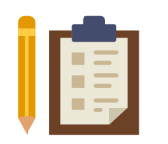
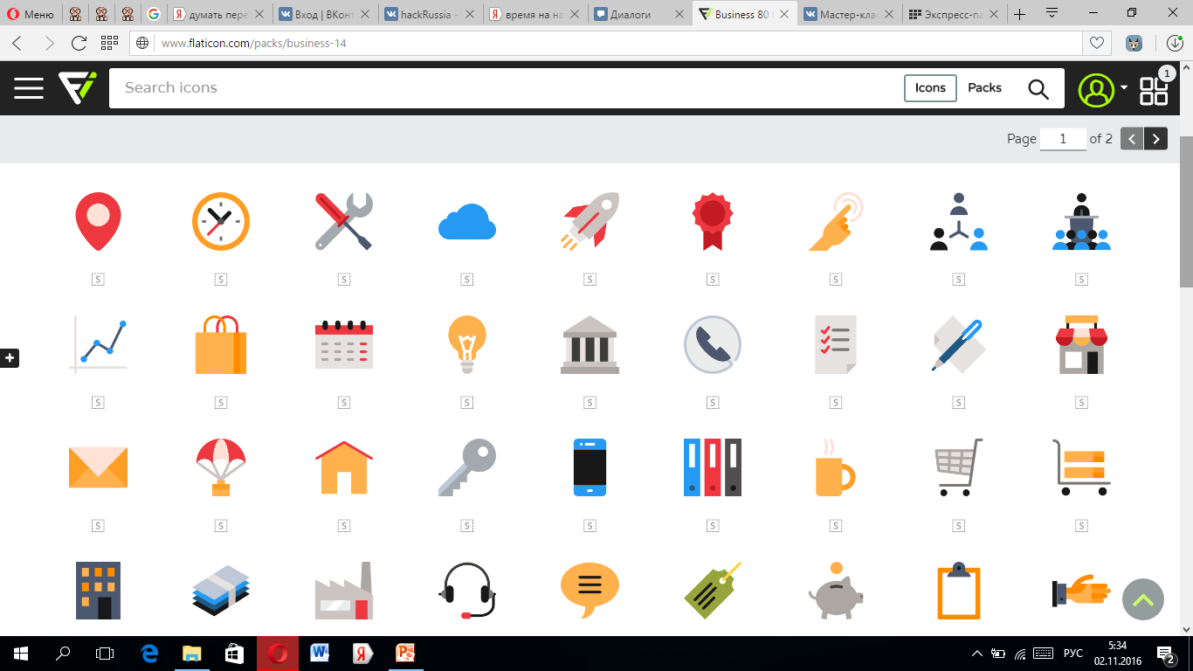
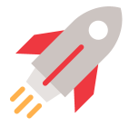
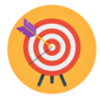
Проект
Ограниченный по времени и пространству КОМПЛЕКС МЕРОПРИЯТИЙ, направленный на продуктивное решение конкретной актуальной проблемы.
Ограниченность
по времени и пространству
Актуальность
и Уникальность
Направленность
на решение конкретной проблемы

Slide 7

География проекта
Все субъекты Российской Федерации, на территории которых планируется реализация проекта. Это может быть вся страна, один или несколько федеральных округов, регионов или муниципалитетов.

Slide 8

Сроки реализации
_ . _ .
_ . _
Даты начала и завершения реализации проекта.

Slide 9
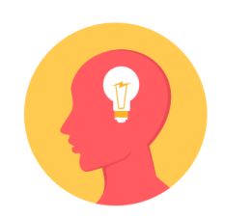
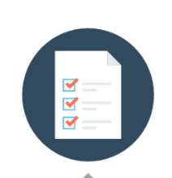
Суть проблемы и ее актуальность:
Проблема – имеющиеся противоречия, трудности, неудовлетворённые потребности;
В актуальности определить кому нужен проект и нужен ли он.
Указать:
Результаты предварительного мониторинга по проблеме.

Slide 10

Целевая аудитория
Кому нужен проект?
На кого нацелен проект?
Кто будет потребителем?

Slide 11

Цель проекта
Конечный результат, который вы хотите получить.

Slide 12

Цель проекта
Конкретна
Достижима
Имеет
временные рамки
Измерима
Соответствует
ожиданиям

Slide 13
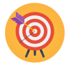

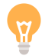
Цель проекта может быть
Создать/
Разработать/
Сформировать….
и т.п. ... в течение … для …
(указать количество)
Снизить/Повысить уровень … на …% … в течение …
Цель одна!

Slide 14
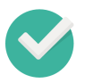
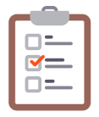
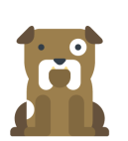

Задачи проекта
Основные аспекты деятельности,
которые приведут к достижению нашей цели
Результаты решения задач должны
быть проверяемы!

Slide 15



(Способы деятельности/реализации)
Методы
То, каким образом мы будем решать поставленные перед нами задачи. Конкретные операции.

Slide 16



Календарный план
Деятельность прописанная во времени
Задача | Метод/ мероприятие | Сроки | Результаты

Slide 17
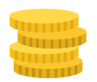

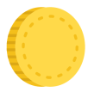
Смета расходов
Перечень необходимых ресурсов, с их полной стоимостью
Статья расходов | Стоимость (ед.), руб. | Кол-во единиц | Всего. руб.
…
ИТОГО:

Slide 18

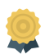

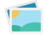


Результаты проекта
То, что мы хотим получить по окончанию реализации проекта
Также возможные дополнительные результаты, которые будут сопровождать реализацию проекта
Соотнесены с задачами!
Качественные и количественные показатели

Slide 19

Опыт реализации проектов
Опыт команды проекта по реализации социально значимых проектов
в соответствующей сфере деятельности

Slide 20

Партнеры проекта
Партнеры, готовые оказать информационную, консультационную, материальную, финансовую и иную поддержку реализации проекта

Slide 21

Дальнейшая реализация
Планы по реализации проекта после завершения грантового финансирования.

Slide 22
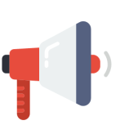
Информационное сопровождение
Какие СМИ ранее освещали проект?
Ваши планы на дальнейшее и информационное обеспечение проекта.

Slide 23

Дополнительная информация о проекте
Фотографии, видео, статьи в СМИ, ссылки на сообщения о проекте

